Slide 1
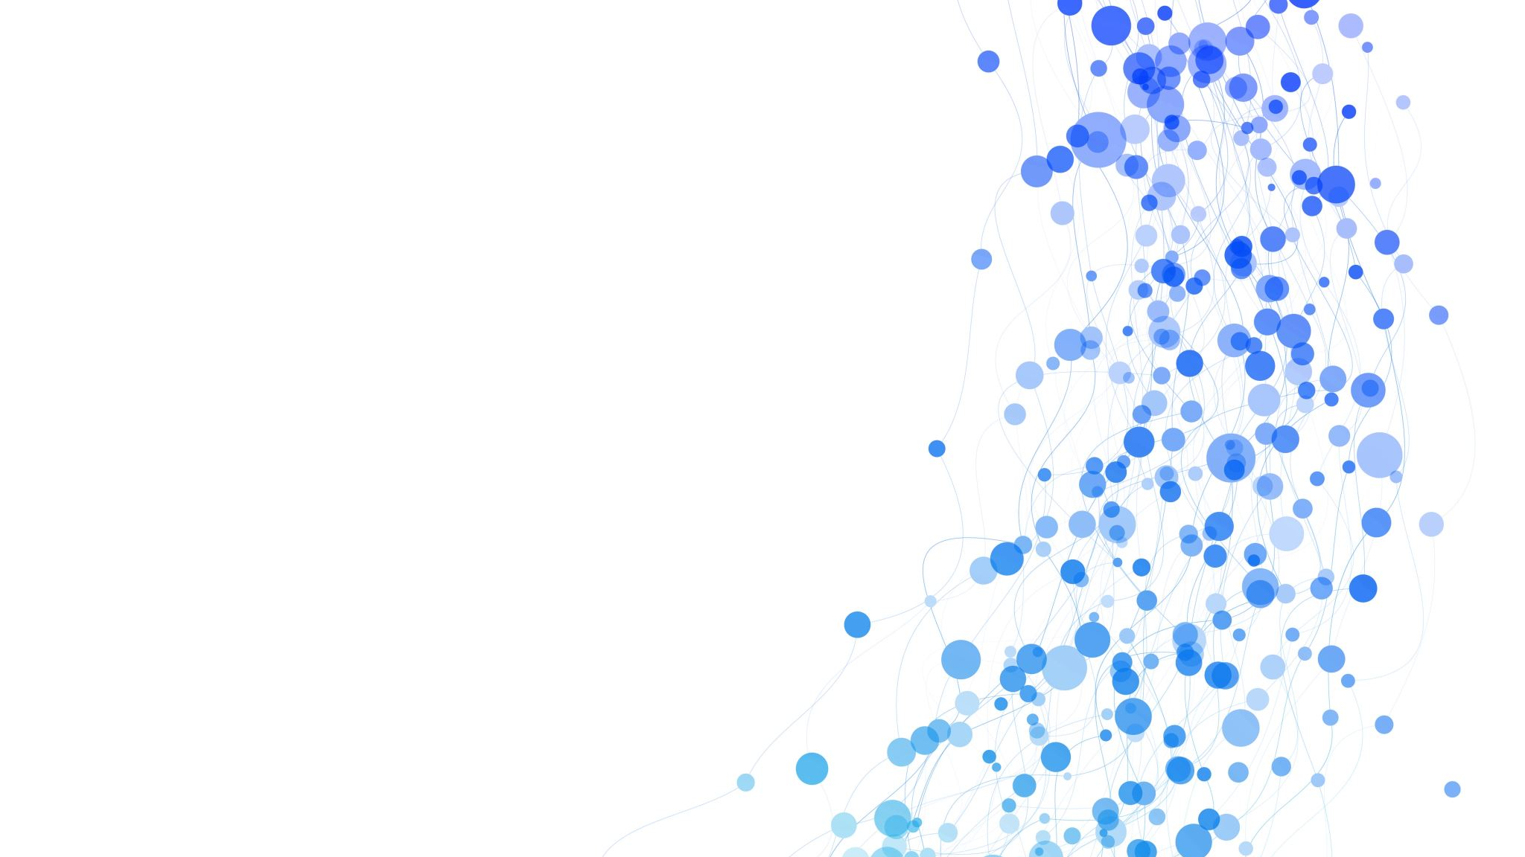
Evaluación metodologías de machine learning en el calculo de susceptibilidad

Slide 2
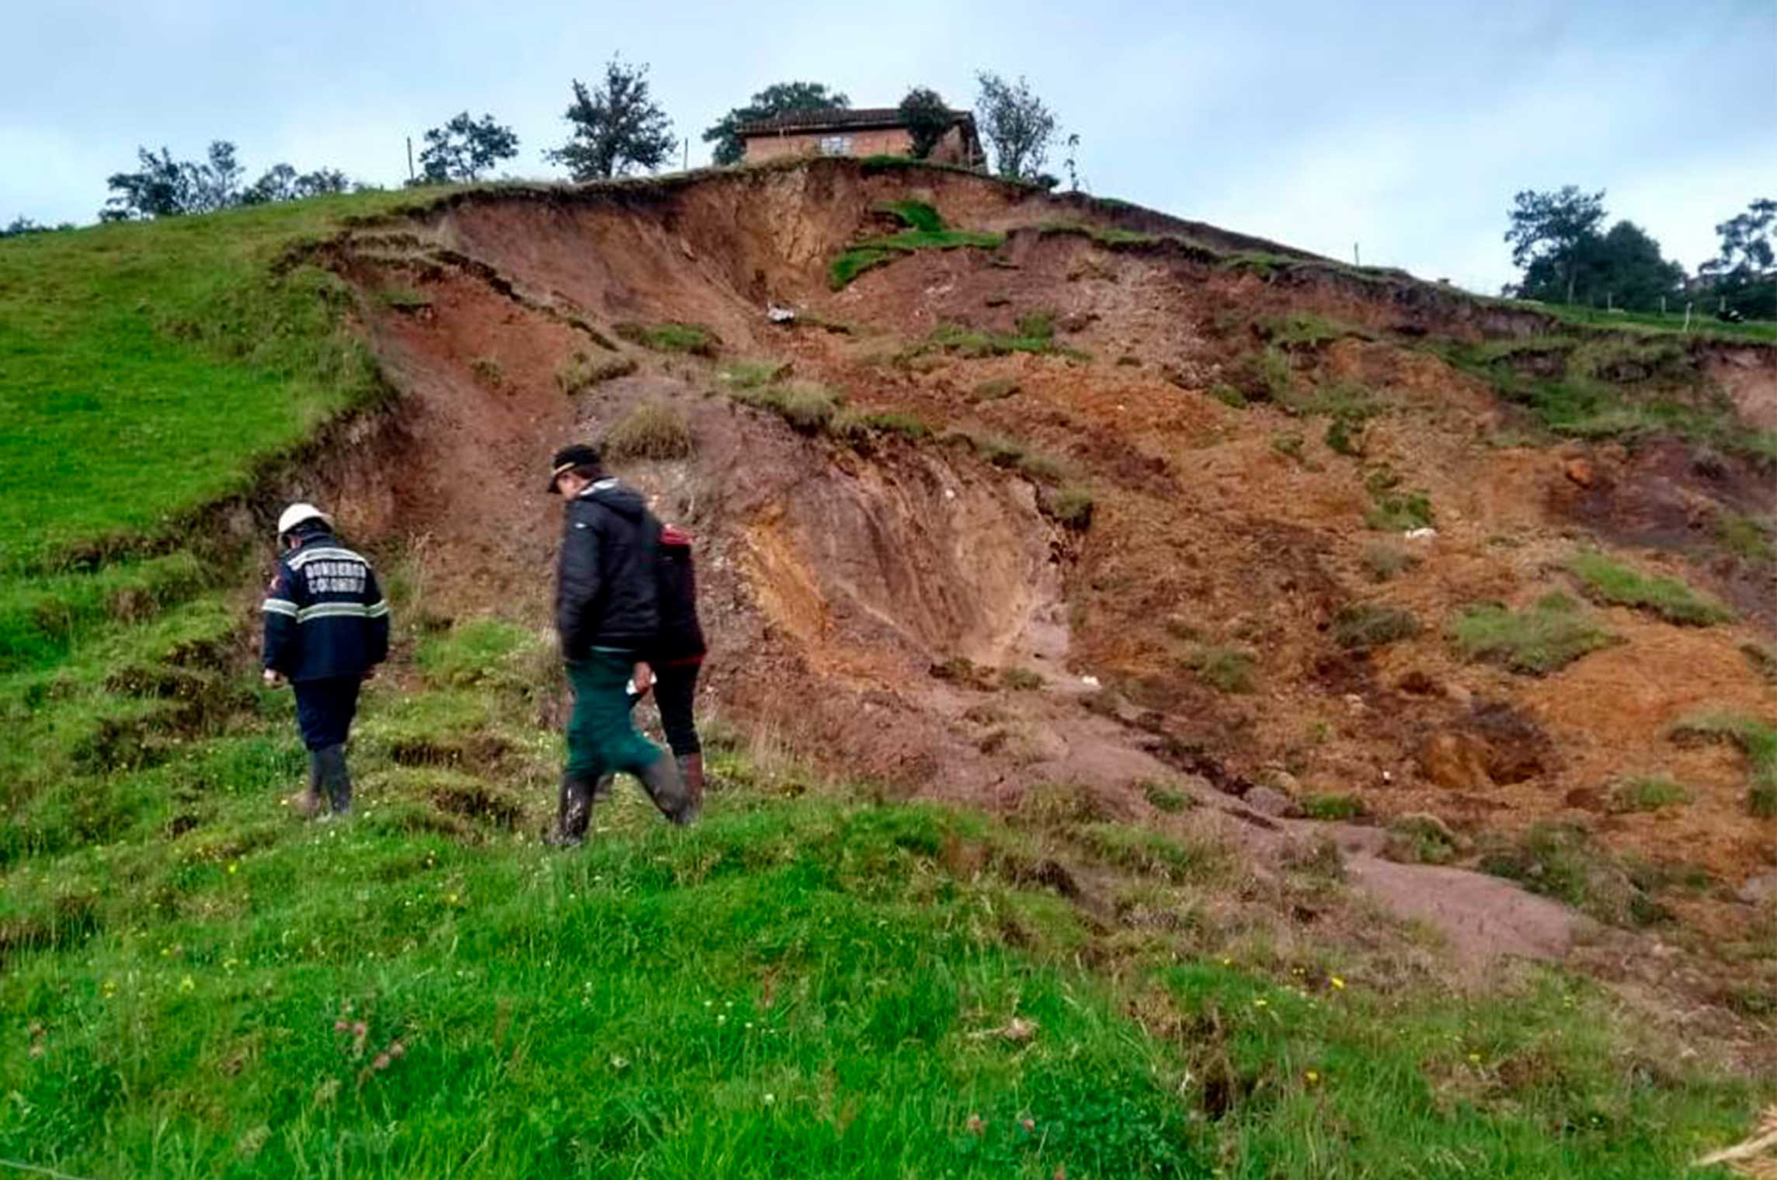
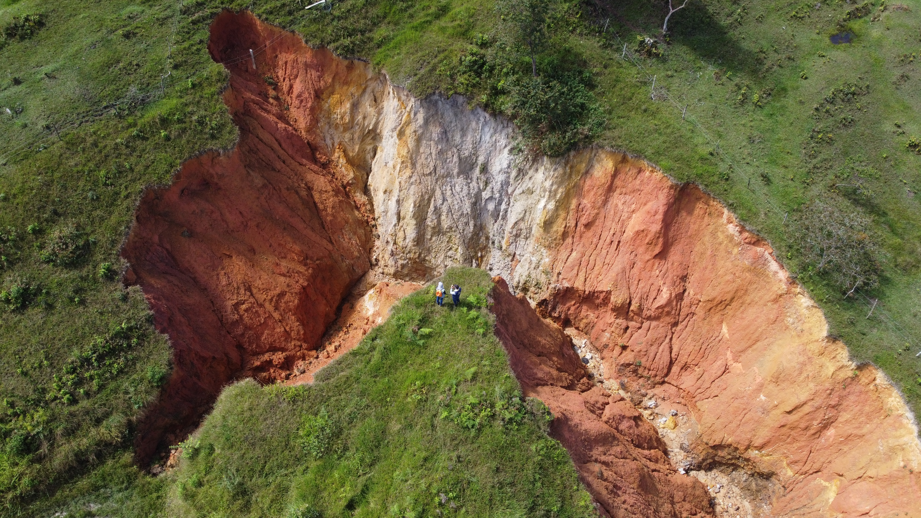
Problemática

Slide 3
Metodología
Recopilación de información tales como variables espaciales, inventario de movimientos en masa y variables hidrometereológicas.
Aplicar diferentes modelos de machine learning a una misma cuenca de la cordillera occidental.
Explorar variables categóricas y continuas y su influencia en los resultados.
Comparar la certeza de los diferentes modelos y concluir cual de ellos es mejor aplicable a un ambiente Colombiano.

Slide 4
¿Qué se tiene? Variables tipo raster
Elevación (ALOS PALSAR)
Pendiente (DEM)
Aspecto (DEM)
Curvatura (DEM)
Geología (SGC)
Geomorfología (Geomorphons)
Precipitation (CHIRPS)

Slide 5
¿Qué se tiene? Variables tipo vector
Inventario de movimientos en masa.
Delimitación de la cuenca

Slide 6
¿Qué métodos existen? ¿Cuáles aplicar?
Random forest
Regresión logística
Modelos jerárquicos
Modelos tipo GAM
Redes neuronales convolucionales
Redes neuronales físicamente informadas

Slide 7
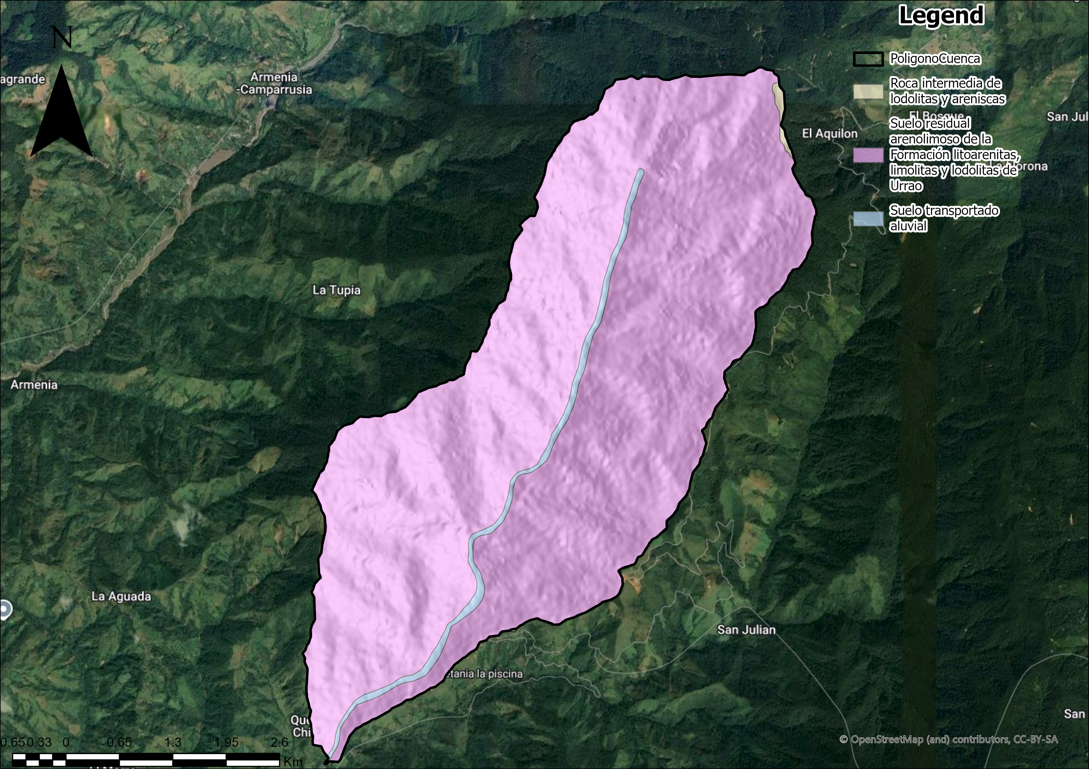
Zona de estudio
Para llevar a cabo este estudio se selecciono una cuenca en la cordillera occidental de Colombia en la zona Antioqueña, la cual lleva de nombre cuenca quebrada Chiqueral con 27 km cuadrados aproximadamente.

Slide 8
GRACIAS

